Slide 1


Slide 2
HMM和CRF及合成前端简介
文档密级A
文档密级A
杨勤英

Slide 3

主要内容
HMM基本概念及基本问题
CRF基本概念和基本问题
合成前端流程简介

Slide 4
HMM历史 – 理论发展3
马尔可夫链
t+k时刻系统状态的概率分布只与t时刻的状态有关，与t时刻以前的状态无关；
HMM比马尔可夫链更为复杂，是个双重随机过程
马尔科夫链上的状态是看不见的
可见的信息时由状态通过概率分布（输出概率）决定的
状态序列
观察值序列
Markov链
（π, A）
随机过程
（B）
q₁, q₂, ..., q_{T}
o₁, o₂, ..., o_{T}

Slide 5
HMM实例
设有3个缸，用帘子盖起来，每个缸中装有很多彩球，球的颜色有5种
实验进行方式
随机选择一个缸
随机选择缸中的一个球，记球的颜色为O₁，并把球放回缸中
随机选择下一口缸，重复以上步骤
最后得到一个观察值序列O
描述球的颜色的序列O1,O2,…
缸3
缸2
缸1
帘子
球的观察值序列O

Slide 6
HMM基本概念及基本问题
λ =（N，M， π ，A，B），或简写为 λ = （ π ，A，B）
N：状态数
M：观察值数目
π：初始概率矩阵
转移概率矩阵
输出概率矩阵
注：对于连续HMM，M为无穷，B则是N个概率分布。

Slide 7
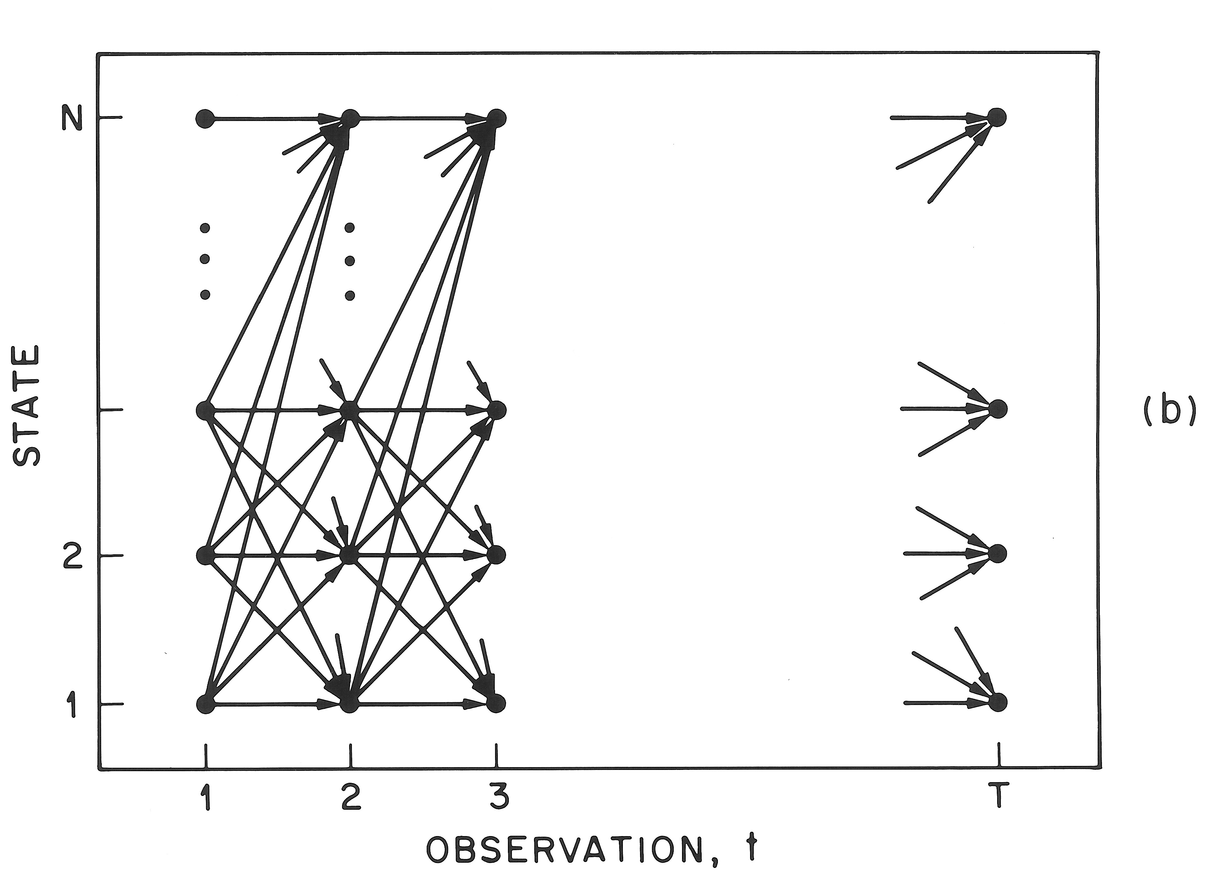
HMM概率计算问题
问题：
给定一个HMM模型λ 以及一个观察矢量序列 ，
计算该模型产生该观察矢量序列的概率 P(O|λ)
Forward Procedure (前向算法)
Backward Procedure (后向算法)
动态规划

Slide 8
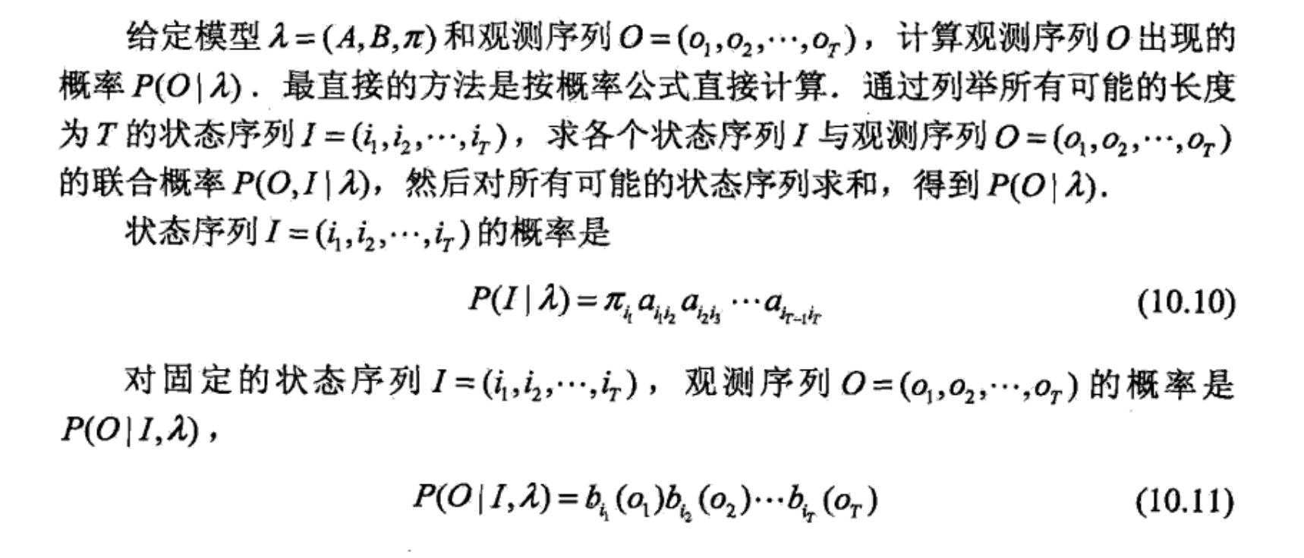
HMM概率计算问题

Slide 9
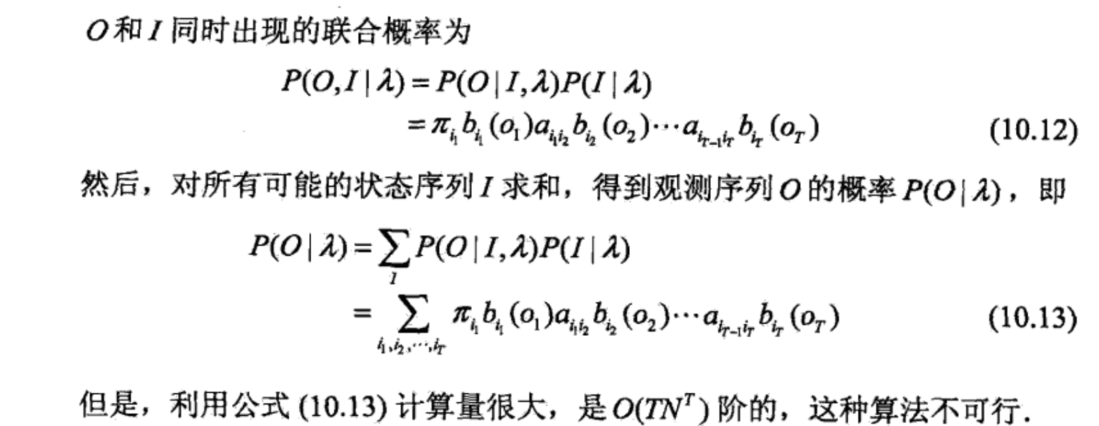
HMM概率计算问题

Slide 10
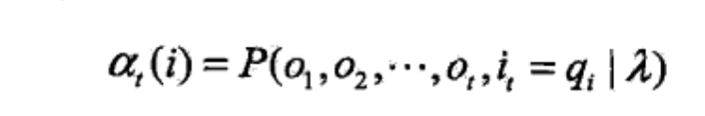
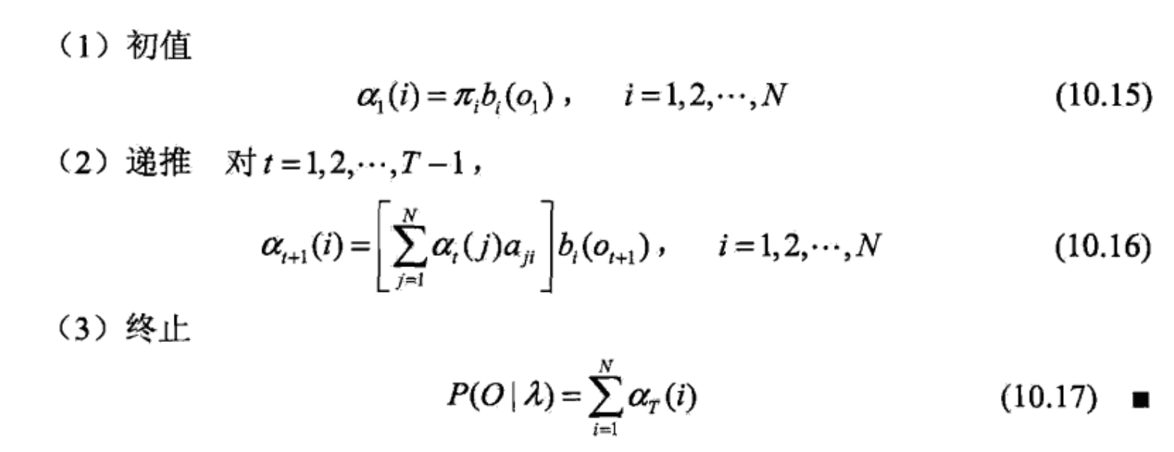
前向算法

Slide 11
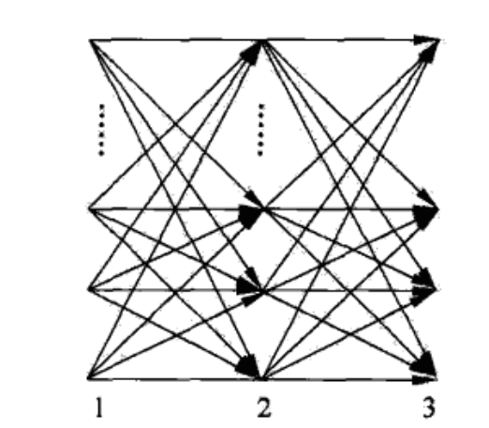
前向算法示意图

Slide 12
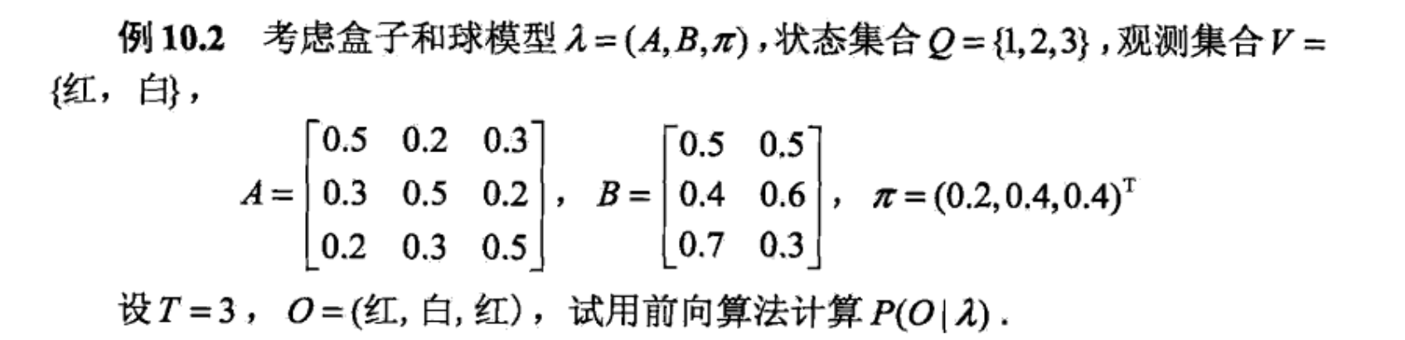
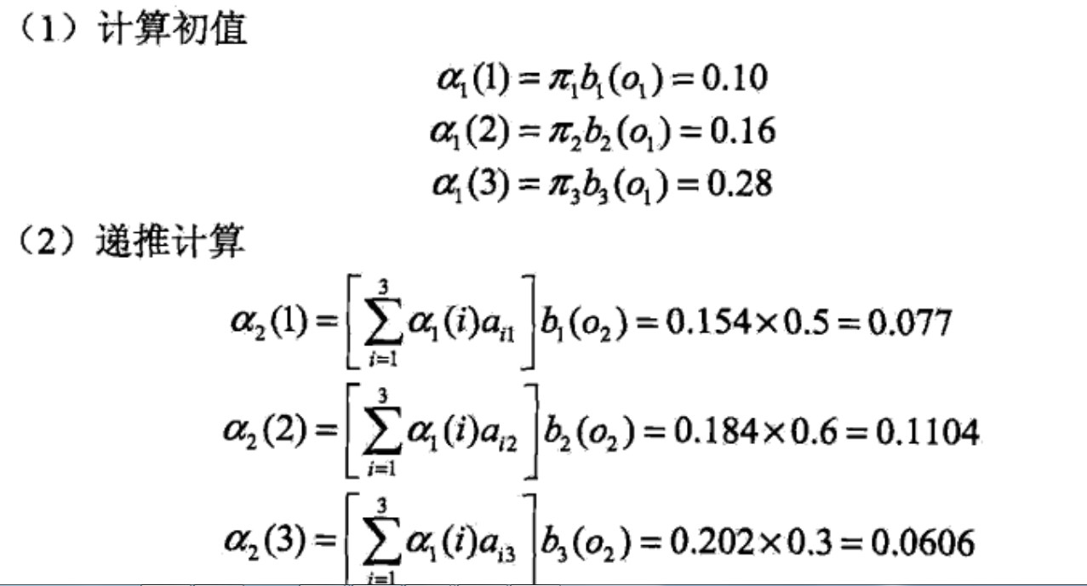
前向算法

Slide 13
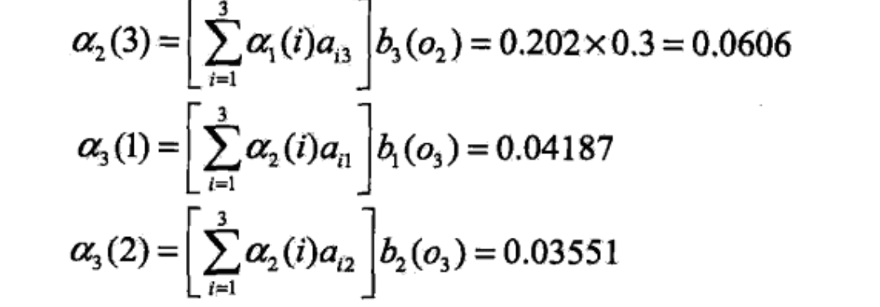
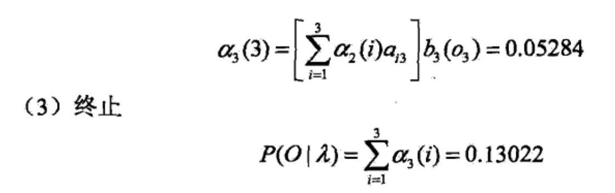
前向算法

Slide 14
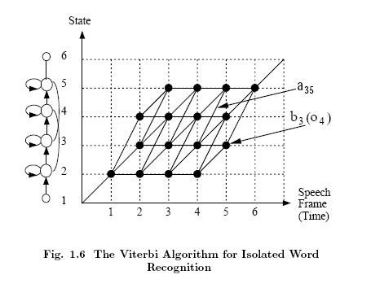
HMM三个基本问题之2：解码问题
问题：
给定一个HMM模型λ以及一个观察矢量序列 ，
该模型产生观察矢量序列的最可能的状态序列 是什么
Viterbi算法

Slide 15
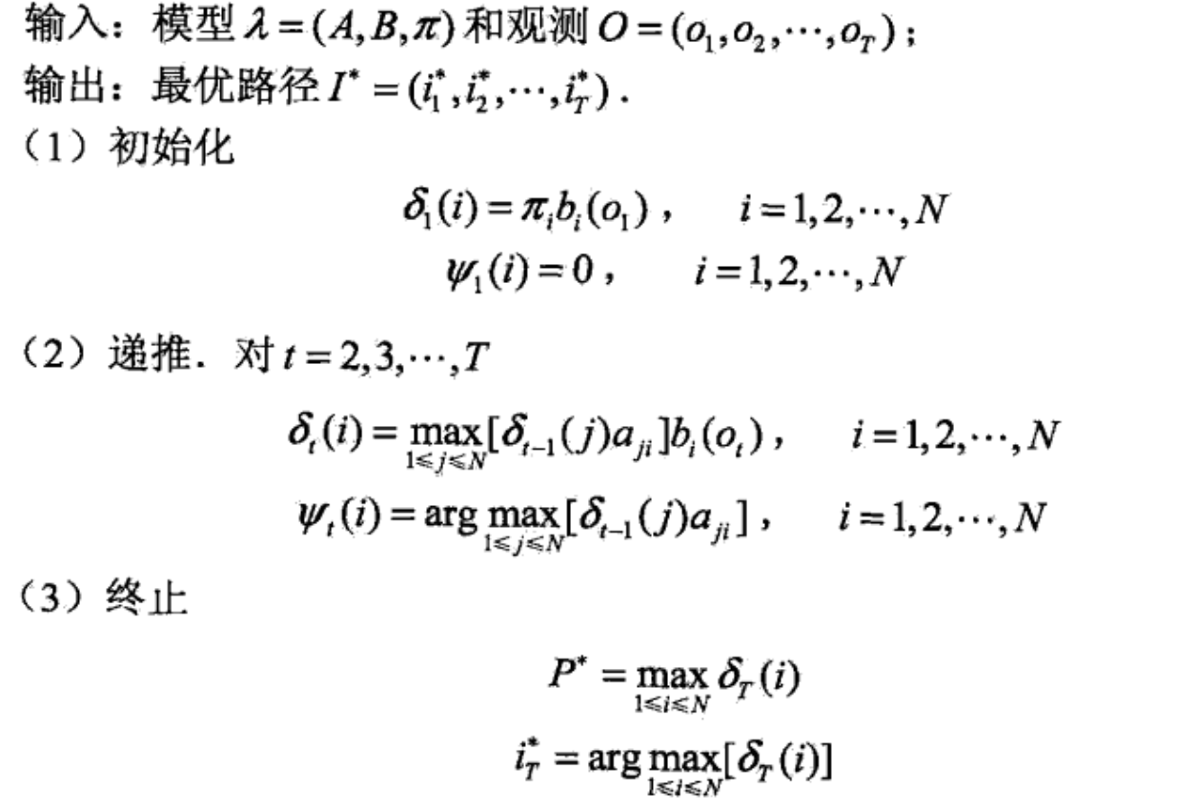
解码问题

Slide 16
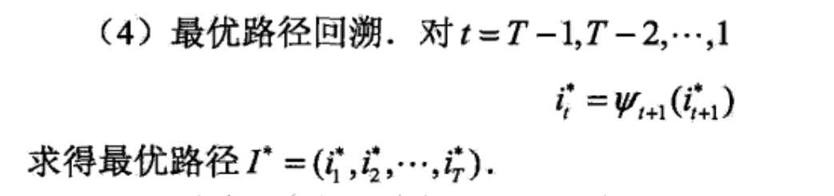
解码问题

Slide 17
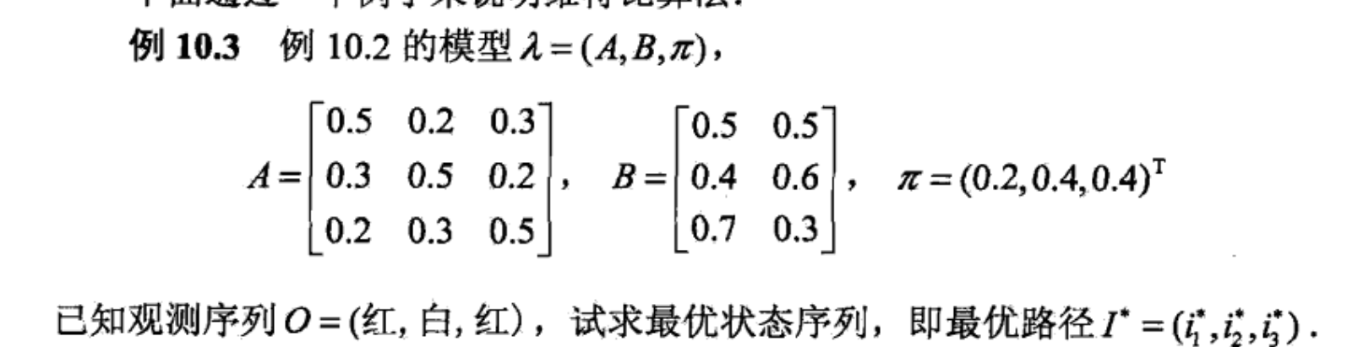
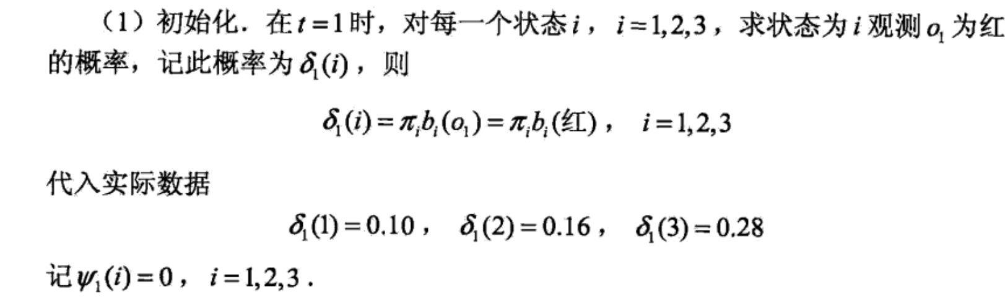
解码问题

Slide 18
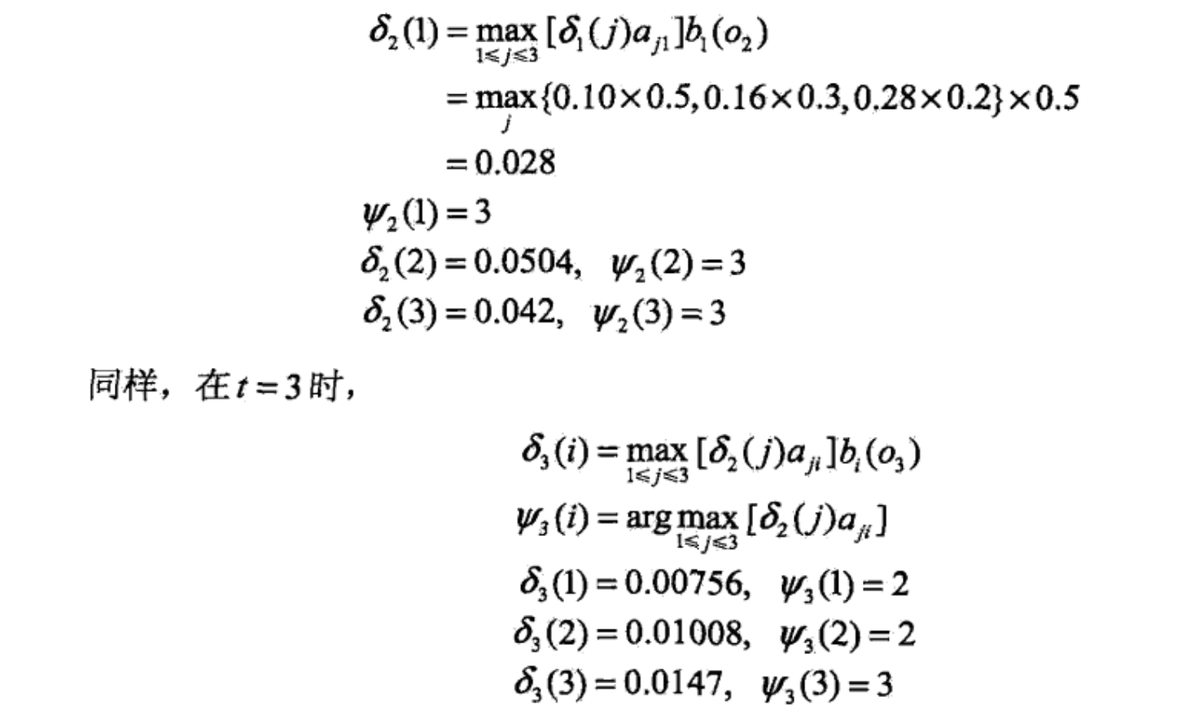
解码问题

Slide 19
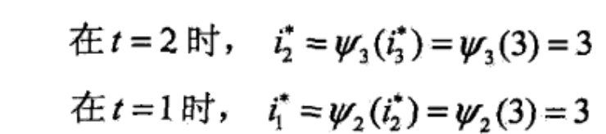
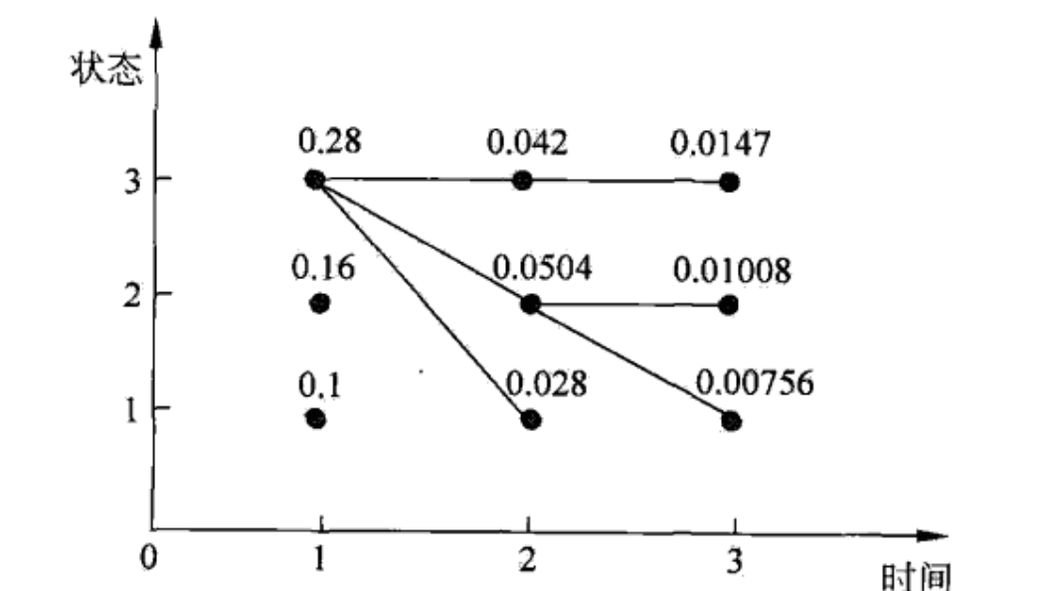
解码问题

Slide 20
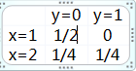
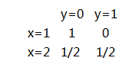
CRF和HMM区别
假定输入x, 类别标签y
举例数据：
(1,0), (1,0), (2,0), (2, 1)
产生式模型：
p(x, y)：
判别式模型： P(y|x)：

Slide 21
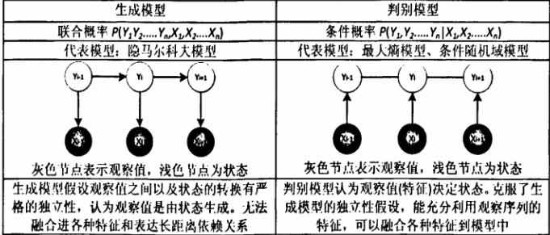
CRF和HMM区别

Slide 22
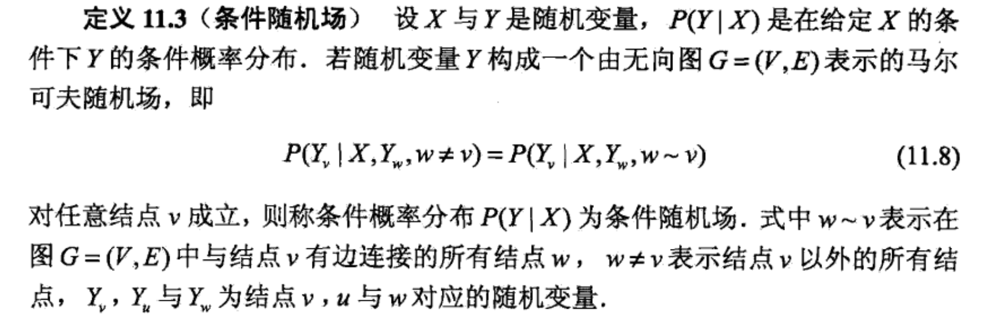
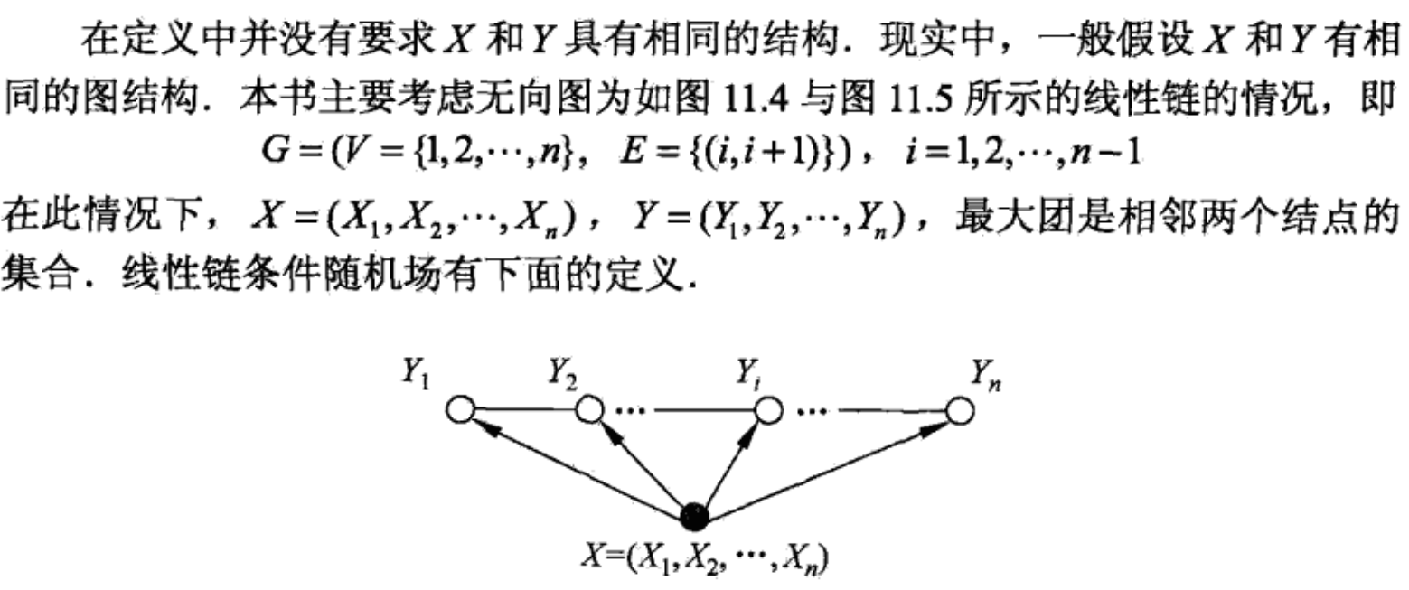
CRF原理

Slide 23
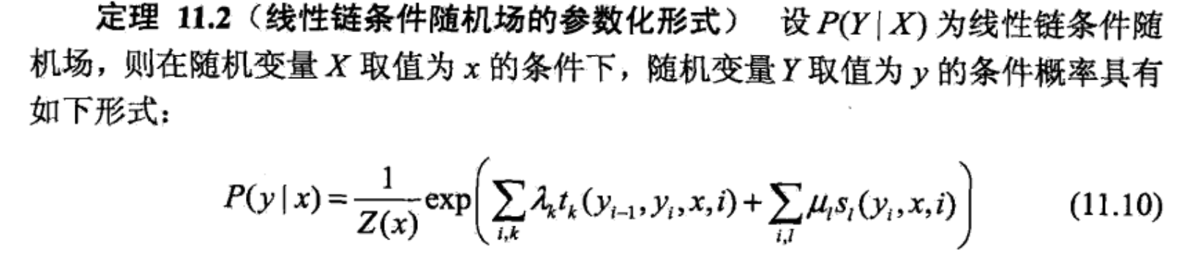
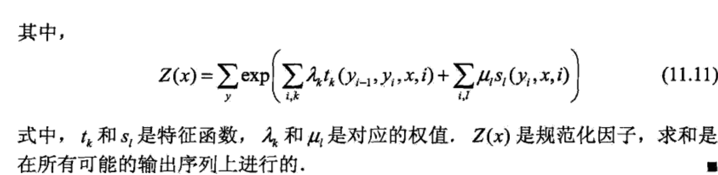
CRF定义

Slide 24
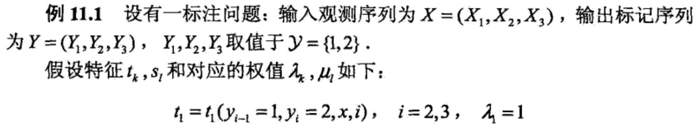
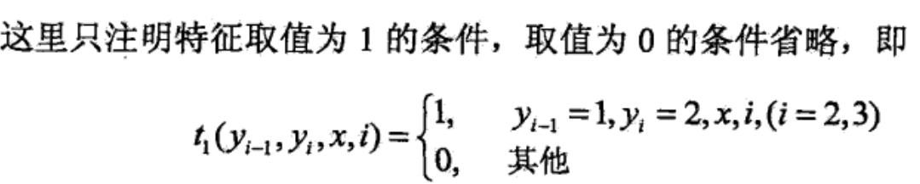
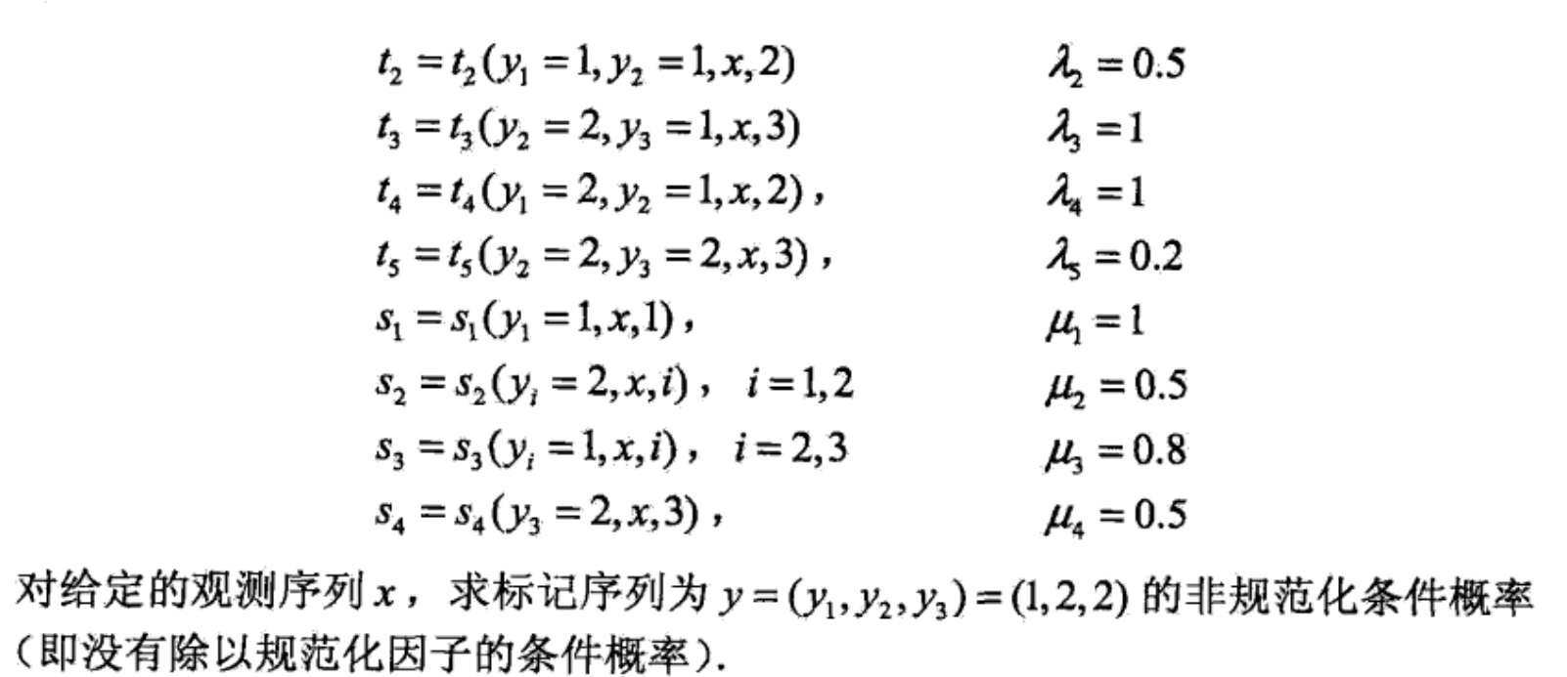
CRF计算问题

Slide 25
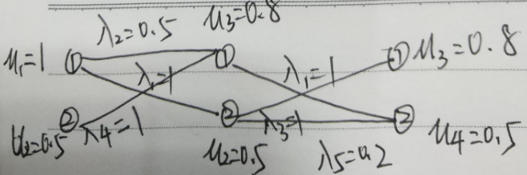
CRF计算问题

Slide 26
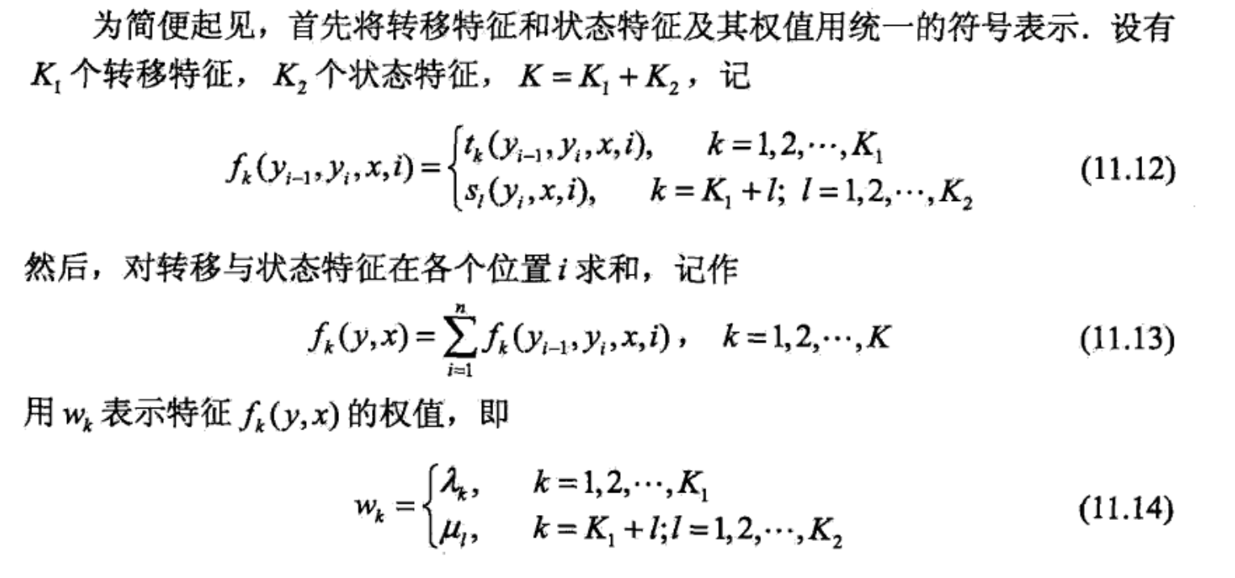
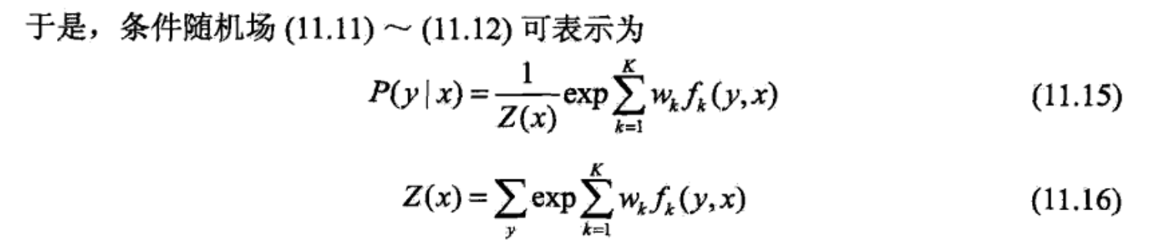
CRF算法

Slide 27
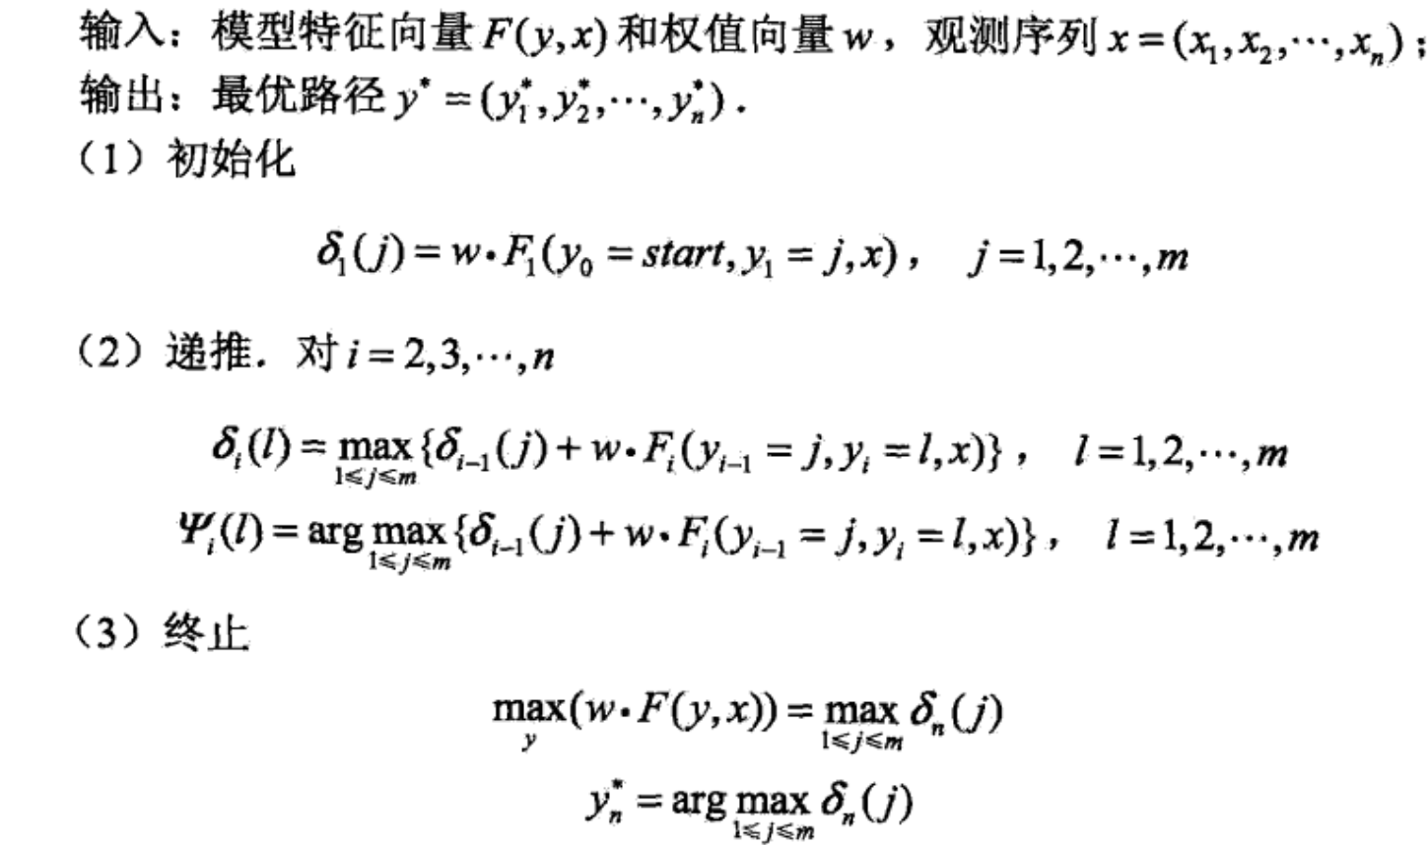
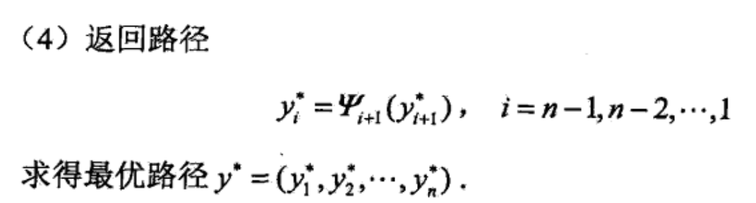
CRF的维特比算法

Slide 28
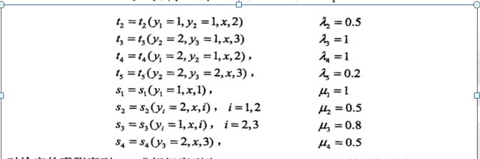
CRF维特比
求对应的最优输出序列

Slide 29
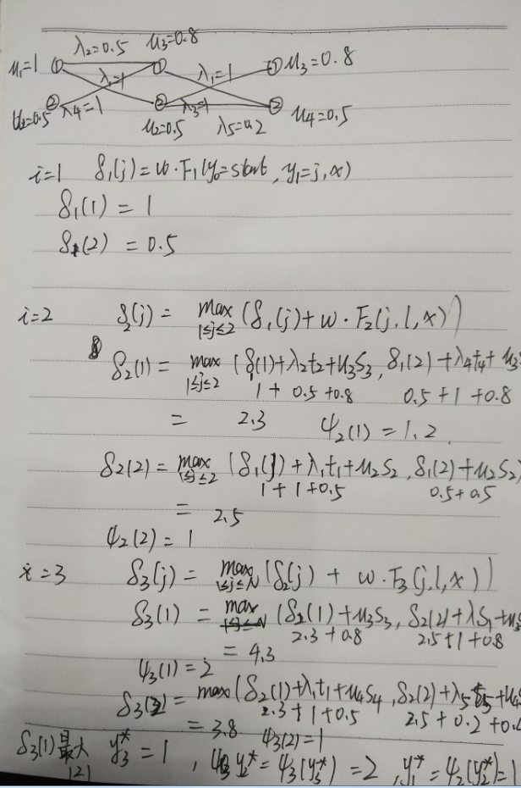
CRF的维特比算法

Slide 30
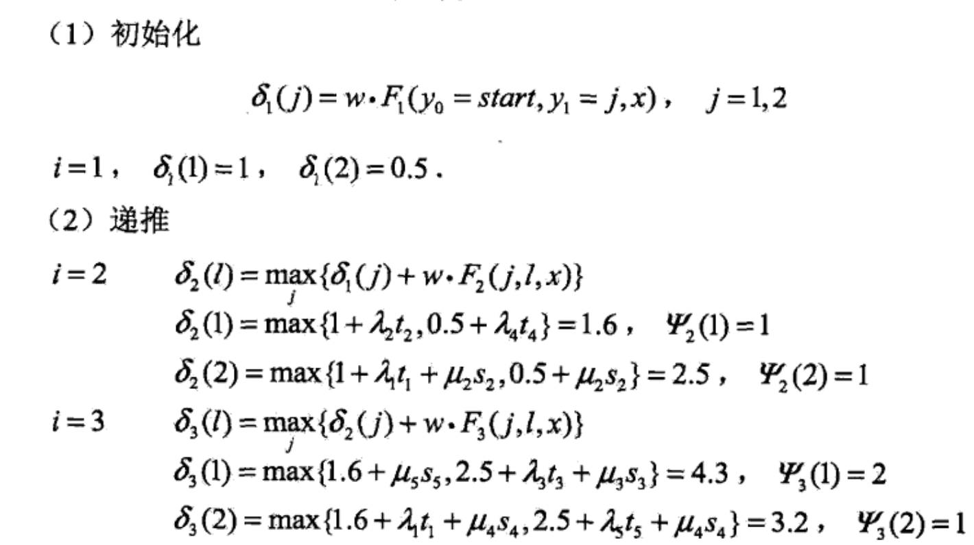
CRF的维特比算法

Slide 31
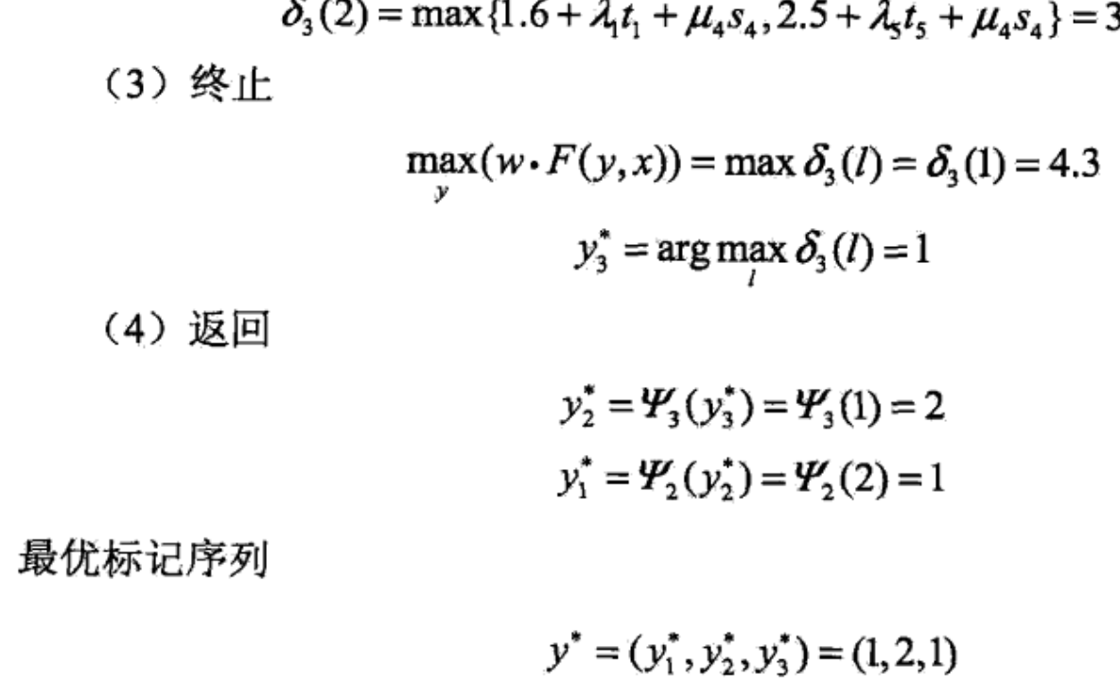
CRF的维特比算法

Slide 32
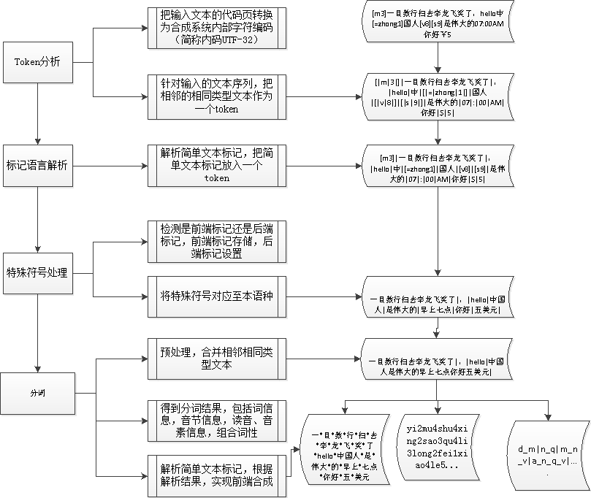
语音合成前端流程简介

Slide 33
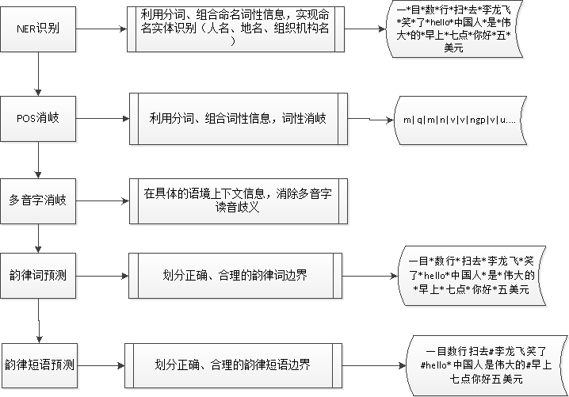
语音合成前端流程简介

Slide 34
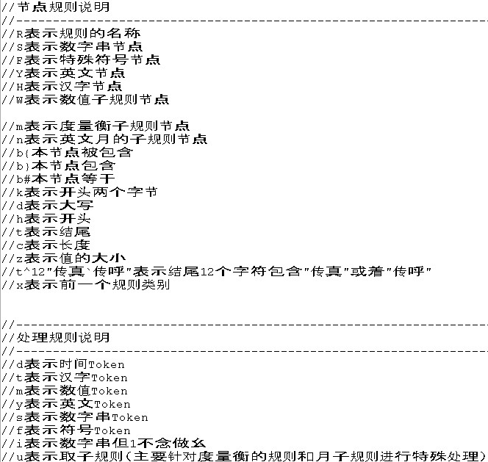
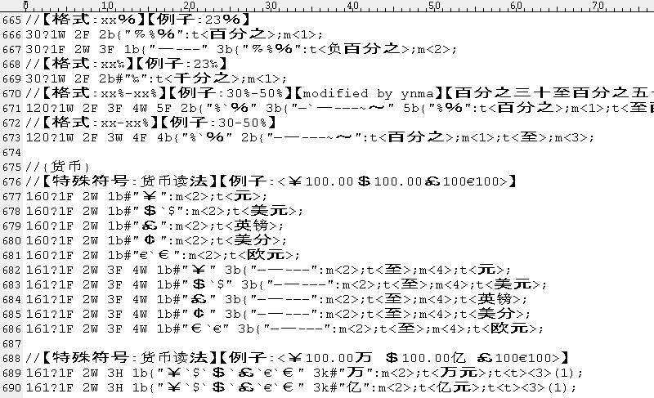
前端资源
前端资源
特殊符号规则资源：
特殊符号规则：不同语种、不同领域、不同规则

Slide 35
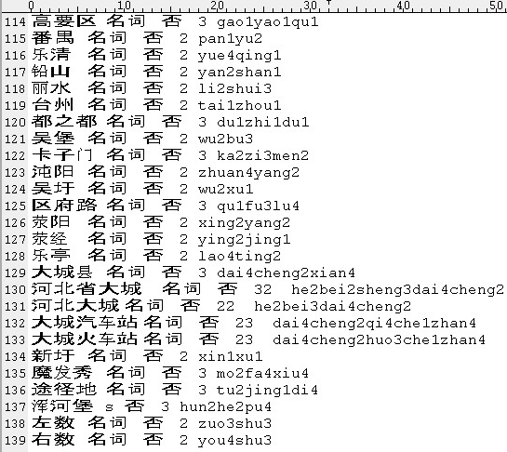
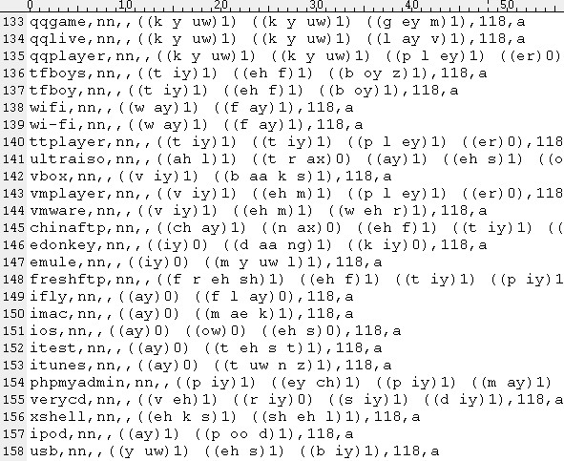
前端资源
词典资源：
中文词典内容：词汇、词性、韵律、发音
英文词典内容：词汇、词性、音素、词频

Slide 36
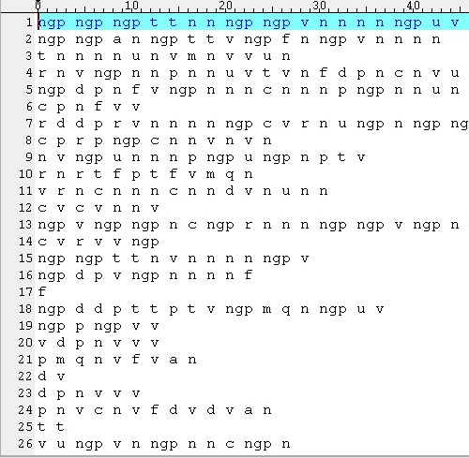
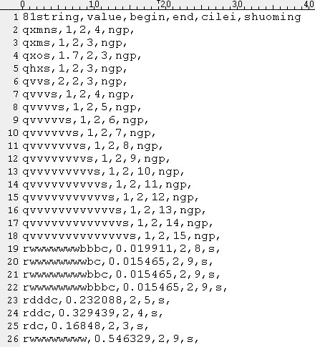
前端资源
词性及命名规则资源：
词性训练数据：词性的组合，统计概率
命名规则资源：规则的匹配

Slide 37
XTTS前端模型训练
CRF模型资源
L1，L3，PolyPhone的CRF资源：
L1的输入与输出：
L3的输入与输出：
输入数据(1.字面 2.在词中位置 3.词性) | 输出数据 | 训练数据格式
白 B a | H | 白 B a H
色 X a | T | 色 X a T
仙 B n | H | 仙 B n H
剑 X n | T | 剑 X n T
就 B d | H | 就 B d H
已 X d | T | 已 X d T
飞 S v | H | 飞 S v H
远 S a | T | 远 S a T
。 S w | O | 。 S w O
B：词头，L：词中，X：词尾，S：单字 | H：L1头，C：L1中，T：L1尾，O：单字L1
输入数据(1.词面 2.词性 3.音节数 4.词到句首距离 5.词离句尾距离) | 输出数据 | 训练数据格式
推行 v 2 0 14 2 -1 13 2 0 1 1 1 | 1 | 推行 v 2 0 14 2 -1 13 2 0 1 1 1
股份 n 2 2 12 2 0 1 1 1 1 2 3 | 3 | 股份 n 2 2 12 2 0 1 1 1 1 2 3
和 c 1 4 10 2 7 10 0 1 5 4 1 | 1 | 和 c 1 4 10 2 7 10 0 1 5 4 1
贸 v 1 5 9 0 4 5 0 0 1 7 0 | 0 | 贸 v 1 5 9 0 4 5 0 0 1 7 0
工 n 1 6 8 0 5 5 1 0 1 6 0 | 0 | 工 n 1 6 8 0 5 5 1 0 1 6 0
渔 n 1 7 7 2 6 5 1 0 1 5 0 | 0 | 渔 n 1 7 7 2 6 5 1 0 1 5 0
一体化 n 3 8 6 2 7 5 1 1 1 4 0 | 0 | 一体化 n 3 8 6 2 7 5 1 1 1 4 0
经营 n 2 11 3 2 1 8 2 0 6 3 0 | 0 | 经营 n 2 11 3 2 1 8 2 0 6 3 0
。 w 1 13 1 2 0 14 0 1 8 2 0 | 0 | 。 w 1 13 1 2 0 14 0 1 8 2 0
L1信息：6.词后边界类型 | 1：L3头，3：L3尾，0：L3中
LTP句法信息：7.索引 8.依存关系 9.当前节点的子节点个数
10.当前节点的兄弟节点个数 11.当前节点与其父节点间的距离
12.当前节点位于依存树中的哪一层

Slide 38
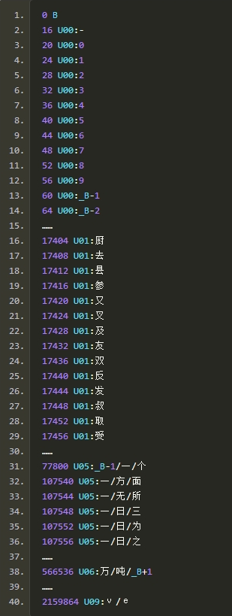
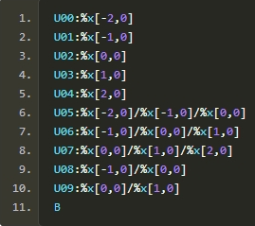
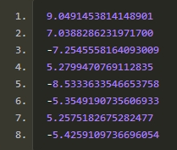
CRF模型资源
CRF模型结构

Slide 39

Thanks！

